Slide 1

Kahramanınız
Size ait bir kahraman hikayesi…
Scratch ile kodlayın…

Slide 2
Giriş
Kahramanınız etkinliğinde, öğrenciler gündelik bir kahraman seçer ve gerçek hayat kahramanlarını bir süper kahramana dönüştürmek için bir hikaye hatta bir oyun programlar.
Günlük haytınızda her zaman dikkatle gözlemlediğiniz kahramanlarınızı kodlayarak onları süper kahramanlara dönüştürebilirsiniz!

Slide 3

Selam !
Bil bakalım Ben kimim ?
Haydi bir süper kahraman kodlayalım.

Slide 4
Aktivite Detay
1
Bu aktivitede öğrenciler, günlük hayatlarında
Bir kahraman olarak gördükleri, birileri
hakkında bir hikaye veya oyunu kodlarlar.
Kendi hayatınızdan bir kahraman seçeceksiniz
ve kahramanınızı bir süper kahraman olarak
gösteren bir proje kodlayacaksınız.

Slide 5
Aktivite Detay
Kahramanlarınız,
Sizi anlayana kadar destekleyici bir
şekilde size her şeyi açıklayan bir öğretmen,
Hasta olduğunuzda sizi izleyen bir büyükbaba
veya büyükanne,
Kör bir kişiyi destekleyici bir yardımcı köpek,
Her şeyi yapabileceğinize inanan ve sizi
cesaretlendirerek çok çalışmanıza yardımcı olan bir
yaşam koçu gibi olabilirler.

Slide 6
Aktivite Detay
Scratch, bir karakterin(kukla) görünümünü değiştiren kostümleri içerir. Bu projede, kostümler seçebileceğiniz farklı kuklalar kullanacaksınız.
Kostümler sekmesini seçin ve kahramanınızı temsil etmek için bir tane kostüm seçin.
Sonra, kuklanınızın ne tür bir kahraman olduğu hakkında bir şeyler söylemesini sağlayın. Kahramanının kişiliğini ve gücünü göstermek için söyleme bloklarındaki metni değiştirin.

Slide 7
Aktivite Detay
Bu bloklar sırayla çalışır. Buna "sıralama kodu" denir.
İstediğiniz kadar “söyle” bloğu ekleyin ve kuklanınızın güçleri hakkında daha fazla şey söylemesini sağlamak için bir metin yazın.
Kahramanınızı güçleri hakkında konuşacak şekilde programladıktan sonra, projeye hareket ve diğer kahramanınızı ilginç kılacak özellikler ekleyin.

Slide 8
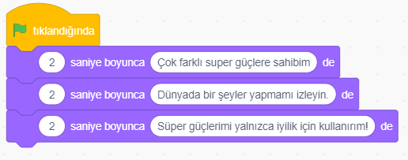
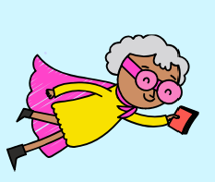
Kahramandan Süper Kahramana
Kahramanınız olarak bir karakter seçin ve onları konuşturun.
Kahraman karakter :

Slide 9
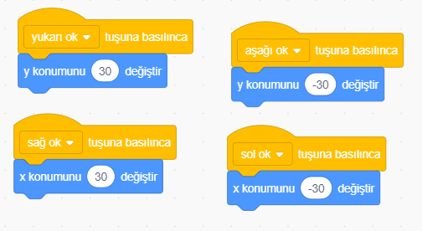
Kahramanını Hareketlendir
Kahramanını ok tuşları ile yukarı, aşağı, sola ve sağa hareket etmeye programla.
Kahraman karakter :

Slide 10
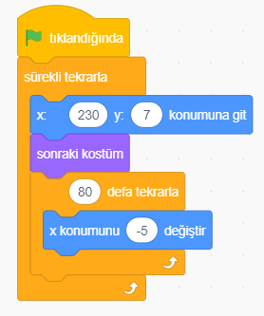
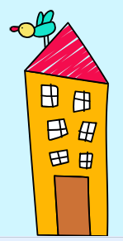
Binalar üzerinde uçmak
Binayı, ekranın alt kısmında hareket edecek şekilde programlayın.
Bina Kuklası :

Slide 11
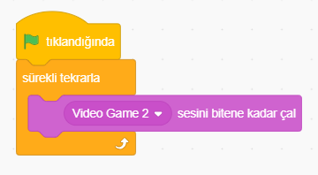
Arka Plan Müziği Ekle
Projenizi fon müziği ile özelleştirin
Sahne :

Slide 12
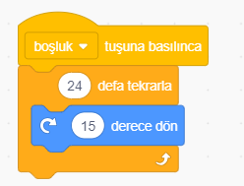
Süper Dönüş İle Gösteriş
Kahraman karakterinizi döndürmek için programlayın..

Slide 13
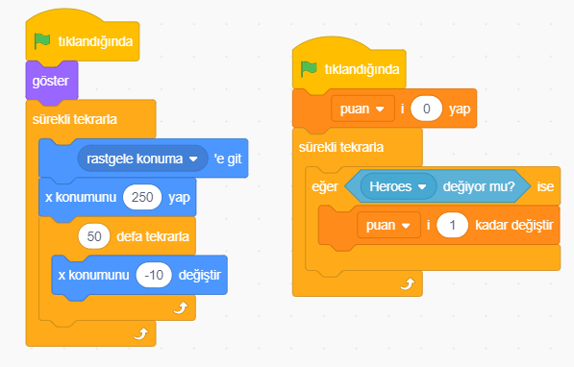

Skoru sakla
Puan toplamak ve puan tutmak için kod ekleyin.
Nesne Kuklası :
( Burada değişkenker ve algılama bloklarından faydalanın)

Slide 14
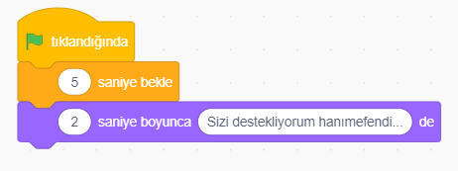

Kahramanını Destekle
Kahramanınızla etkileşime geçmek için yeni bir kukla ekleyin.
Yeni kukla :

Slide 15
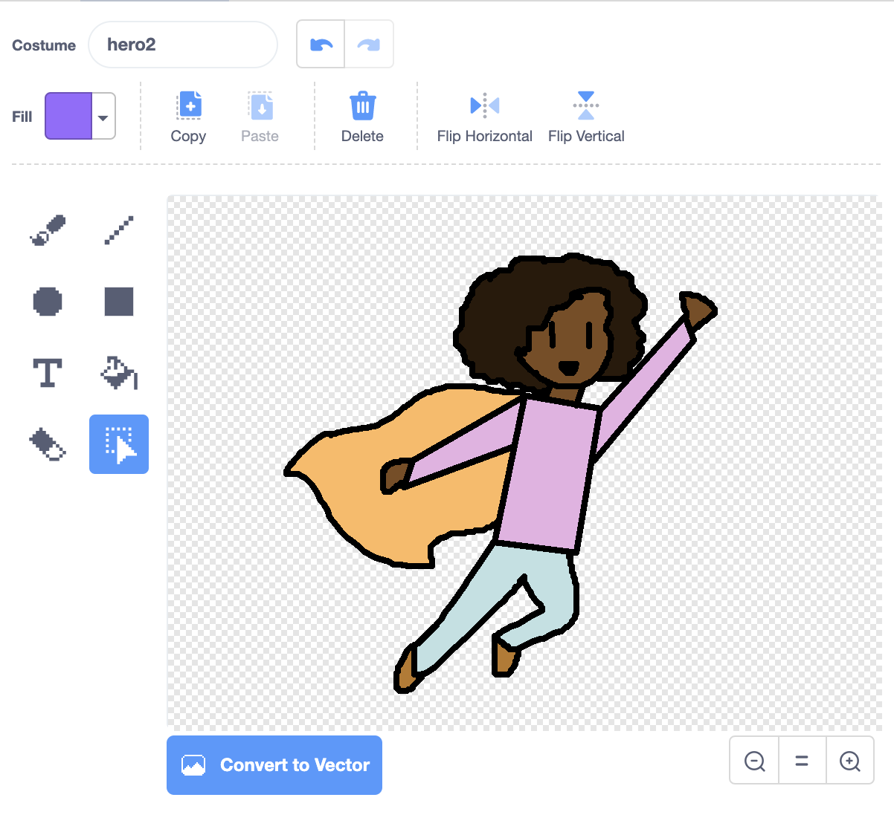
Kendi Kahramanını Çiz
Paint Editor'ı kullanarak kendi grafiğinizi çizin.
Paint Editor aracılığıyla yeni karakter:

Slide 16

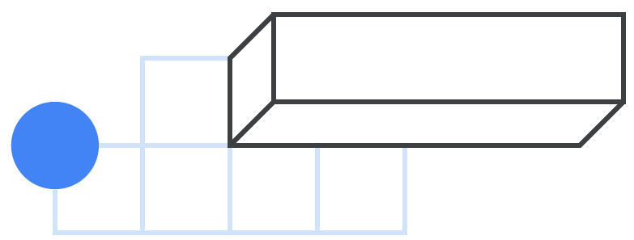
LYS-2020
Bilgisayar Bilimi Scratch Kodlama
Açık Kaynak – Açık Geliştirilebilir Müfredat
Open Source - Free Circulium

